Slide 1
Спорт-инфо-просвет Санкт-Петербург Государственное бюджетное общеобразовательное учреждение средняя общеобразовательная школа № 167 Центрального района Санкт-Петербурга ШСК «Деметриус» Ленская Ирина Валериевна, руководитель ШСК «Деметриус» Дата создания ШСК «Деметриус»: 01.01.2016
«Пропаганда здорового образа жизни на уроках физической культуры»

Slide 2
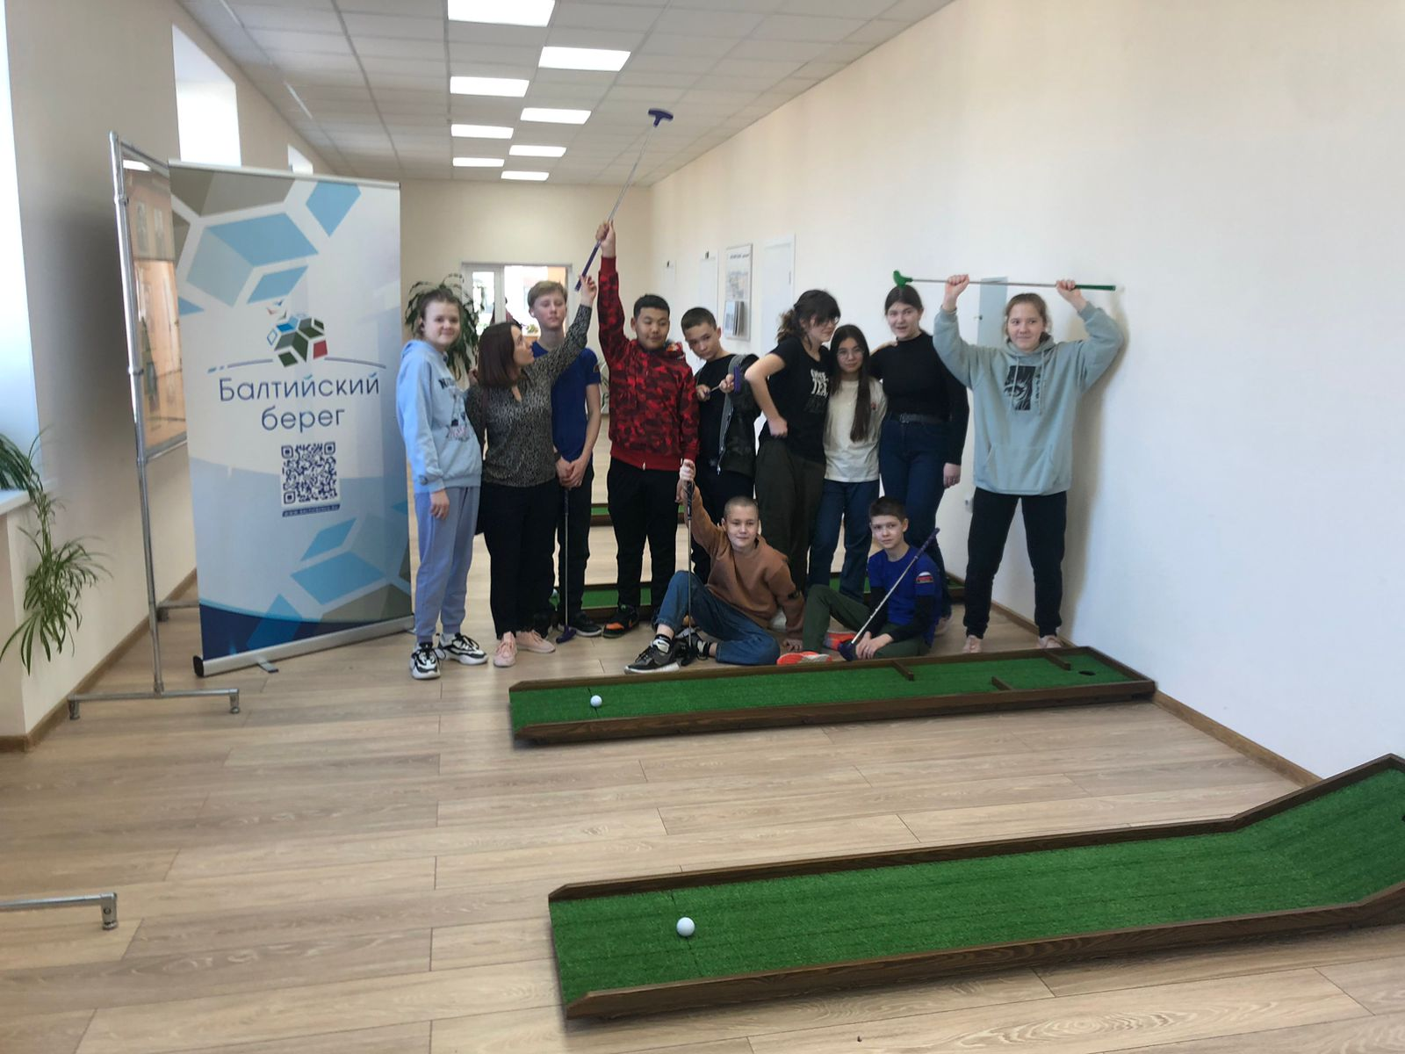
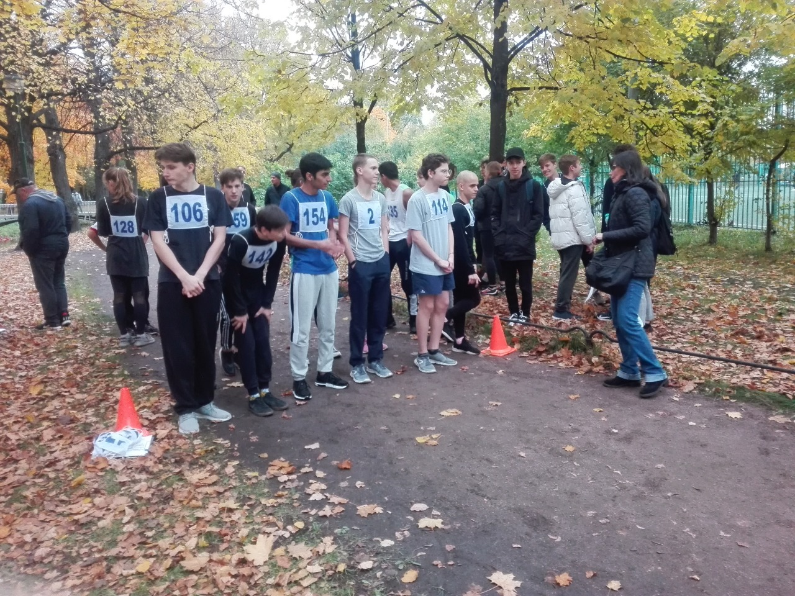
Учитель физической культуры, работающий с детьми, должен постоянно помнить об очень важной задаче- сформировать у детей основные двигательные навыки в Л/А, гимнастике, спортивных и подвижных играх с тем чтобы эти навыки были применены в соревновательной обстановке и в жизни.
Урок физической культуры- основная форма обучения жизненно важным видам движений, которые имеют огромное значение в укреплении здоровья школьника.

Slide 3
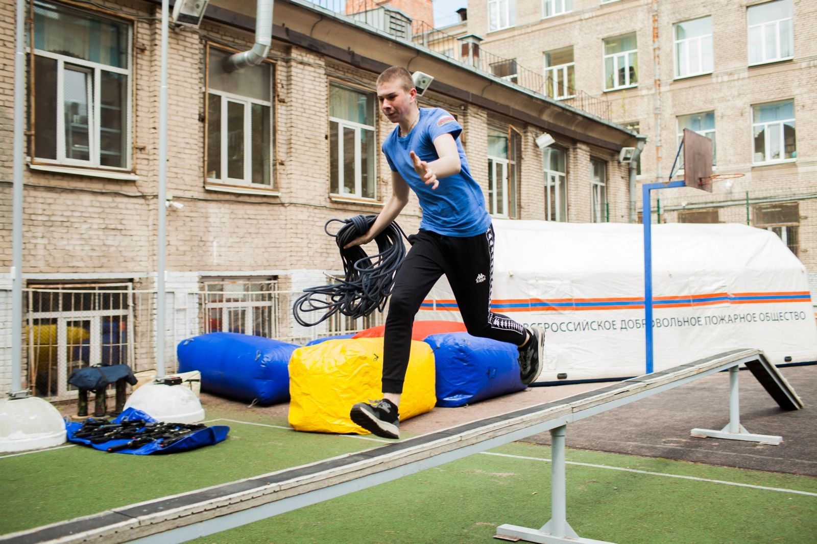
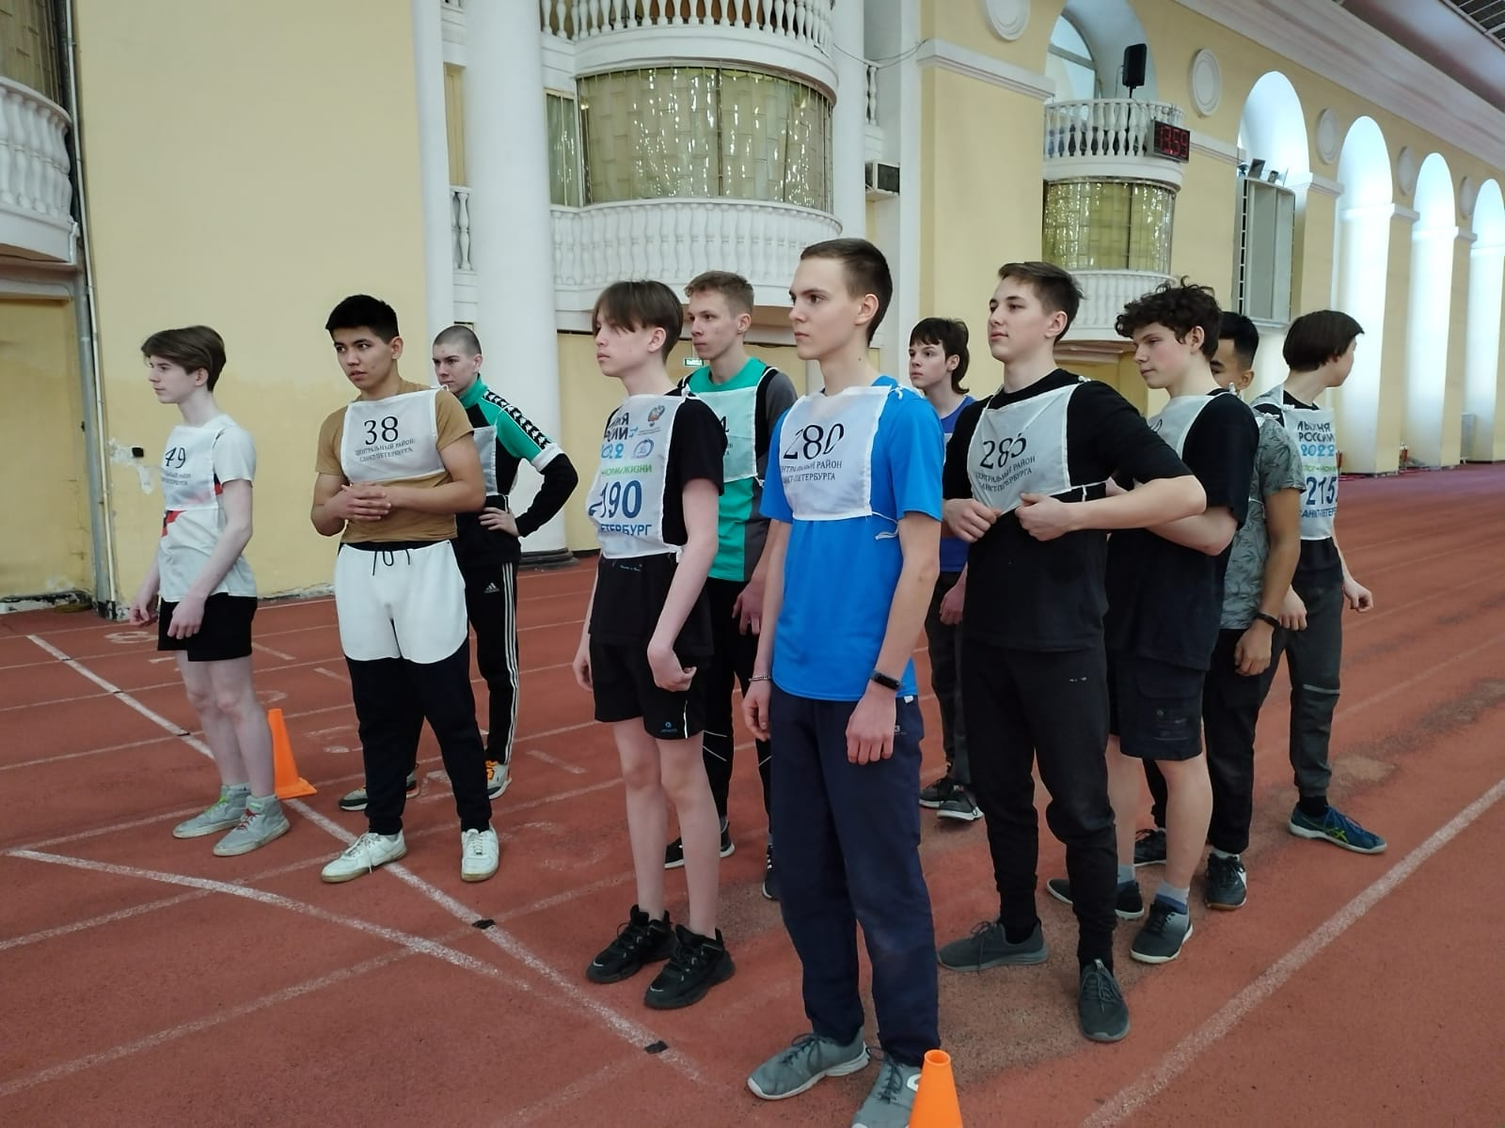
1)Учащиеся допускаются к занятиям только после прохождения инструктажа по технике безопасности.
2)Перед уроком учащиеся переодеваются в спортивную форму в специально отведенных для этой цели раздельных для мальчиков и девочек раздевалках.
3)Спортивный инвентарь ученики могут подготовить заранее, получив на это разрешение от учителя.
4)Снять вещи, которые могут мешать или представлять опасность: часы, браслеты, массивные серьги и т. д.
5)Убрать из карманов острые предметы и те, которые могут внезапно выпасть.
Внимательно слушать и выполнять все требования учителя.
Делать все упражнения и брать спортинвентарь после разрешения и использовать строго по назначению.
6) Следить за тем, чтобы случайно не травмировать окружающих.
7) бежать надо по своей дорожке, не менять траекторию бега без веских причин;
соблюдать дистанцию, чтобы избежать столкновений

Slide 4
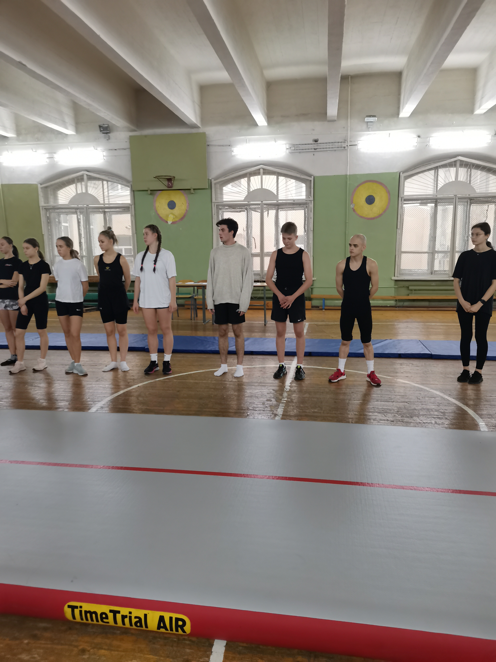
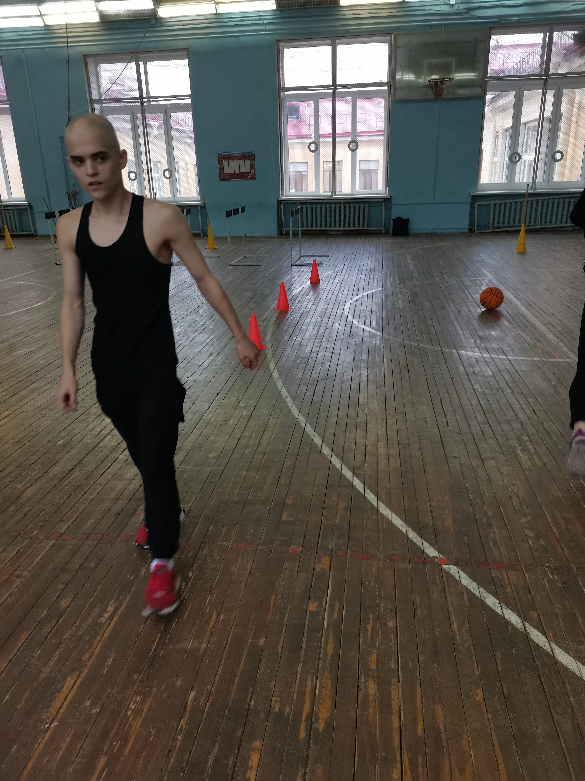
На уроки физкультуры требуется два вида форм:
длинная (для занятий на улице) - спортивный костюм, головной убор, ветровка, куртка, перчатки
короткая (для занятий в спортзале) – белая футболка, темные спортивные брюки (шорты, лосины), кроссовки на белой подошве.

Slide 5
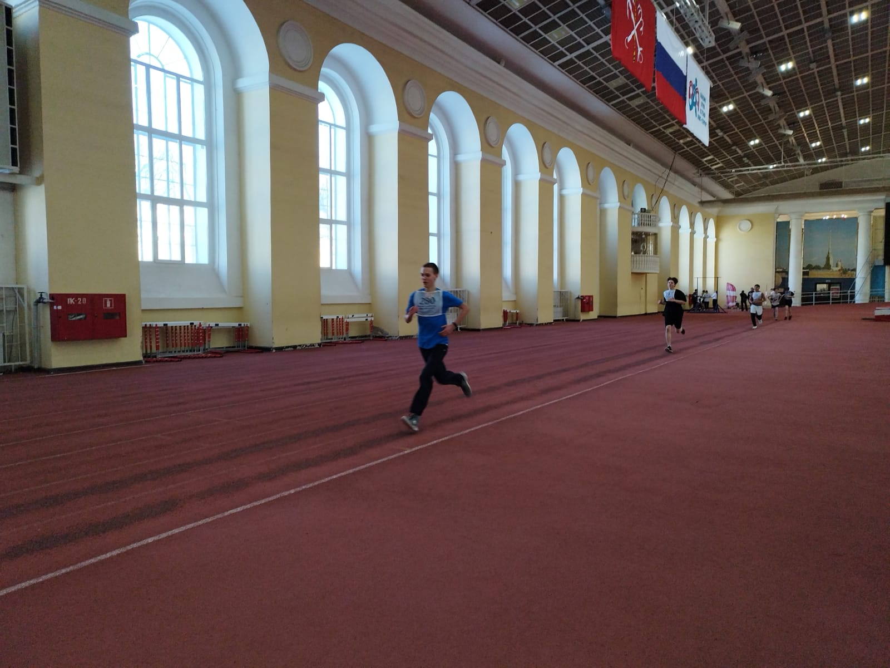
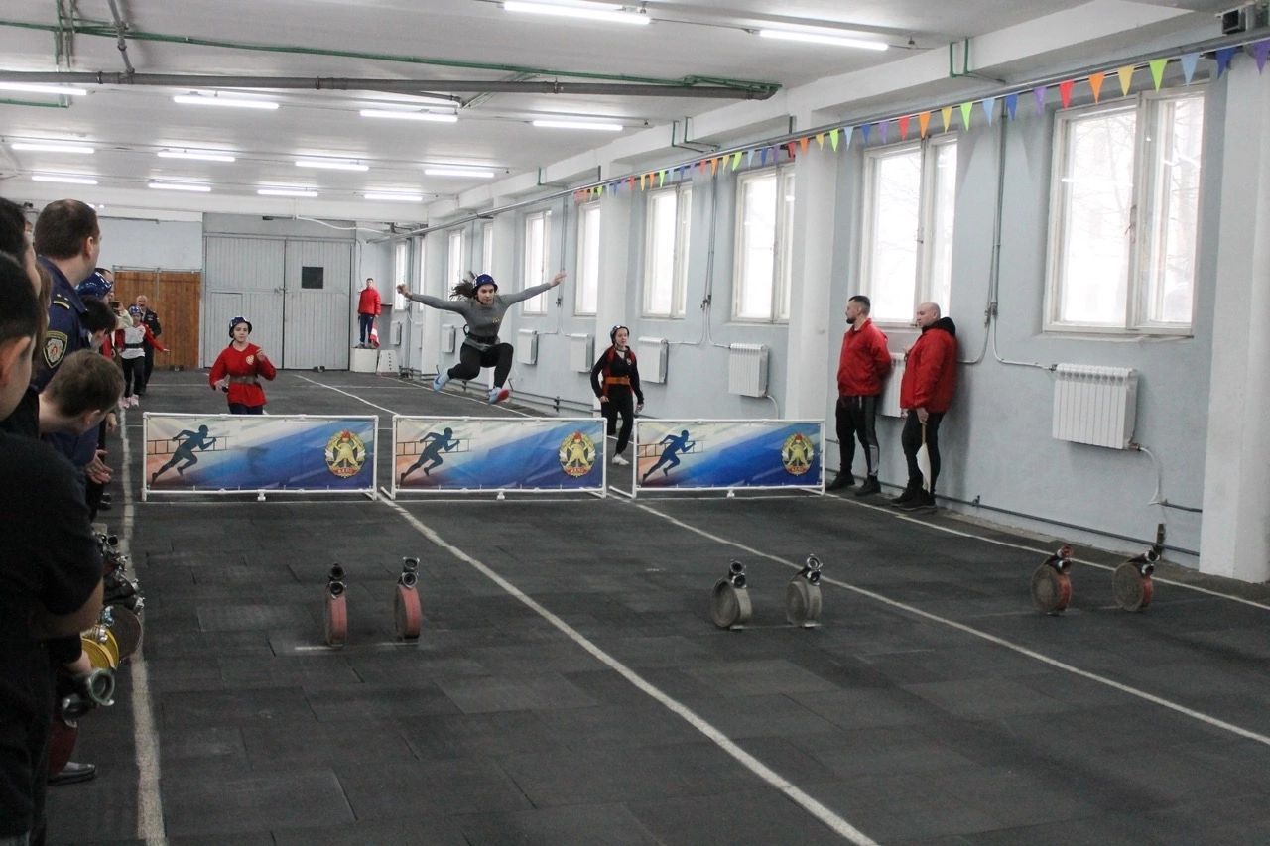
Бег с высоким подниманием бедра
Техника выполнения:
Отталкиваясь опорной ногой, бедро маховой ноги поднимается как можно выше. Необходимо следить за высокой частотой подъемов ног. Плечи во время движения должны быть расслаблены, а руки – согнуты в локтях.
Туловище слегка наклонено вперёд.
Туловище в данном упражнении занимает вертикальное положение, а руки работают так же как и при беге.
Возможные ошибки:
1 Бедро не параллельно земле. 2. Нарушение осанки и работы рук. 3. Отсутствие упругости или проваливание в стопе. 4. Акцент в постановке ноги на опору, вместо акцента на поднимании бедра.

Slide 6
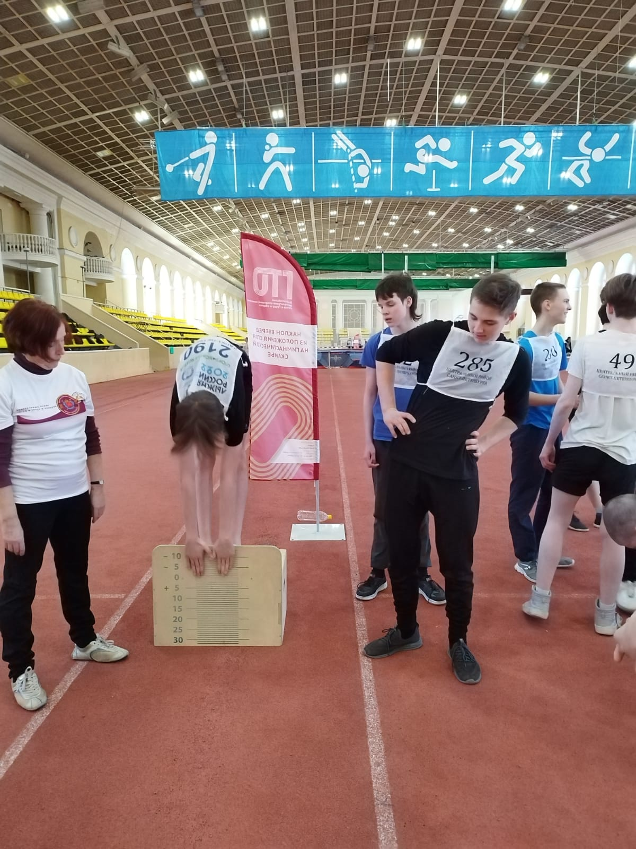
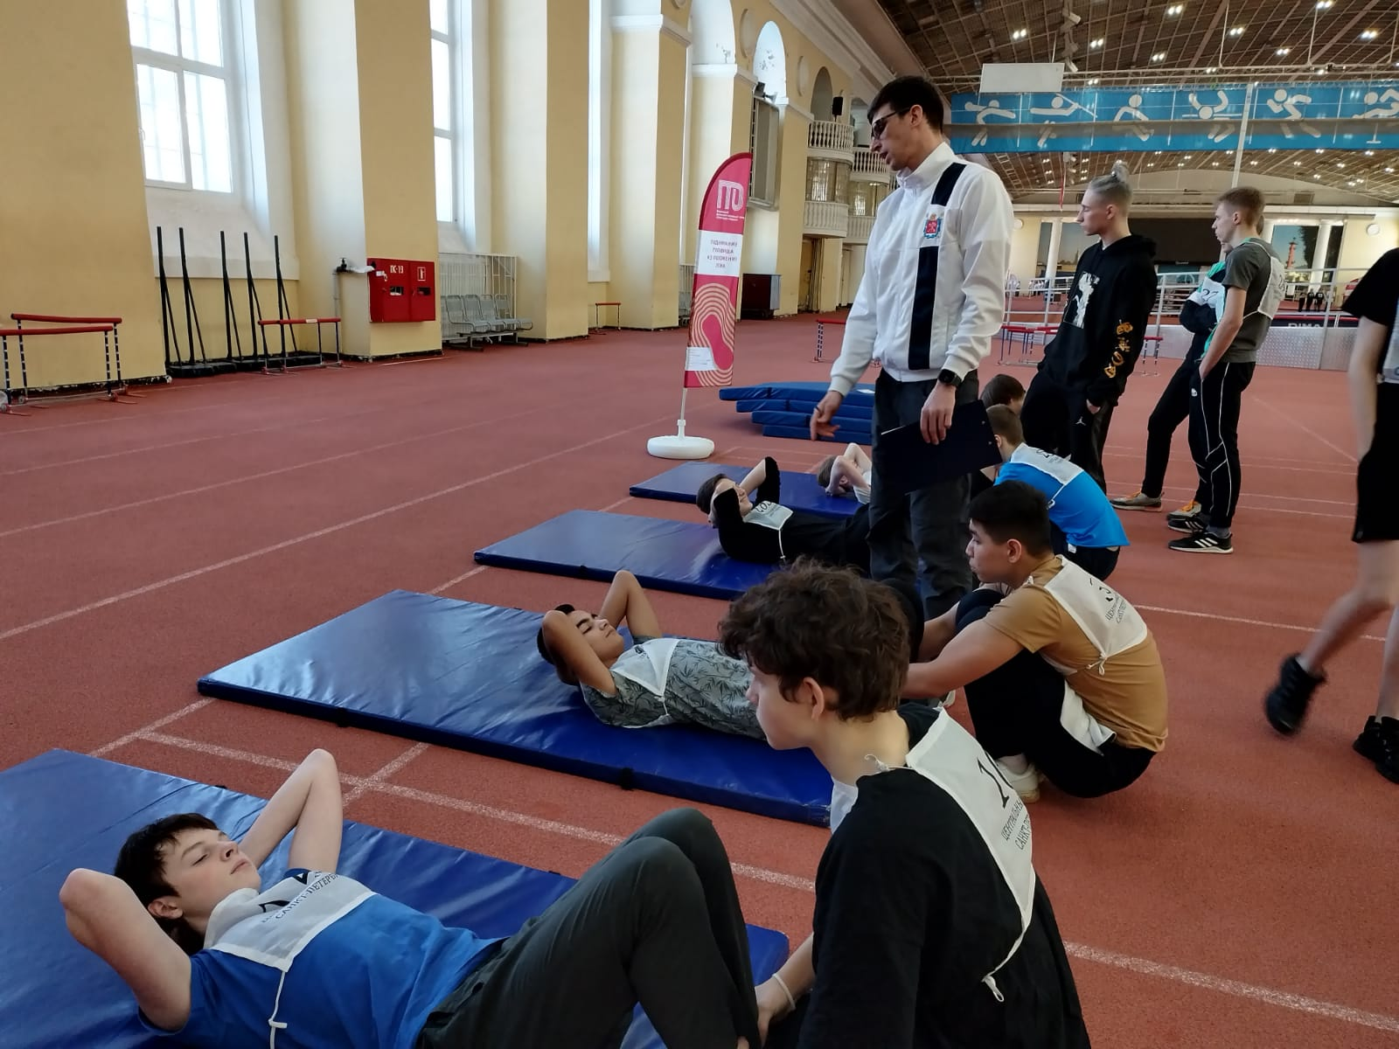
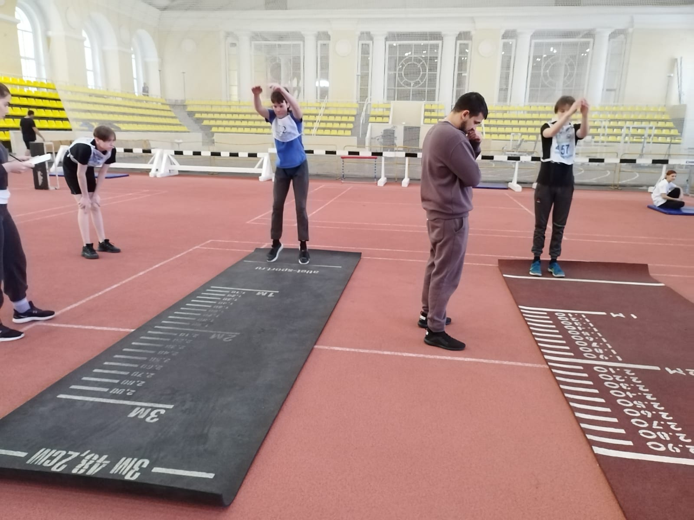
Школьные нормативы — это не просто прихоть преподавателя, а официальное требование Министерства образования. Государство заинтересовано в том, чтобы последующее поколение было здоровым, поэтому и существуют нормы, которые должны мотивировать учащихся школ укреплять свое здоровье и развивать физические качества.
Нормативы разделяются на 5 видов в зависимости от физических качеств:
Выносливость
Сила
Ловкость
Гибкость
Координация

Slide 7
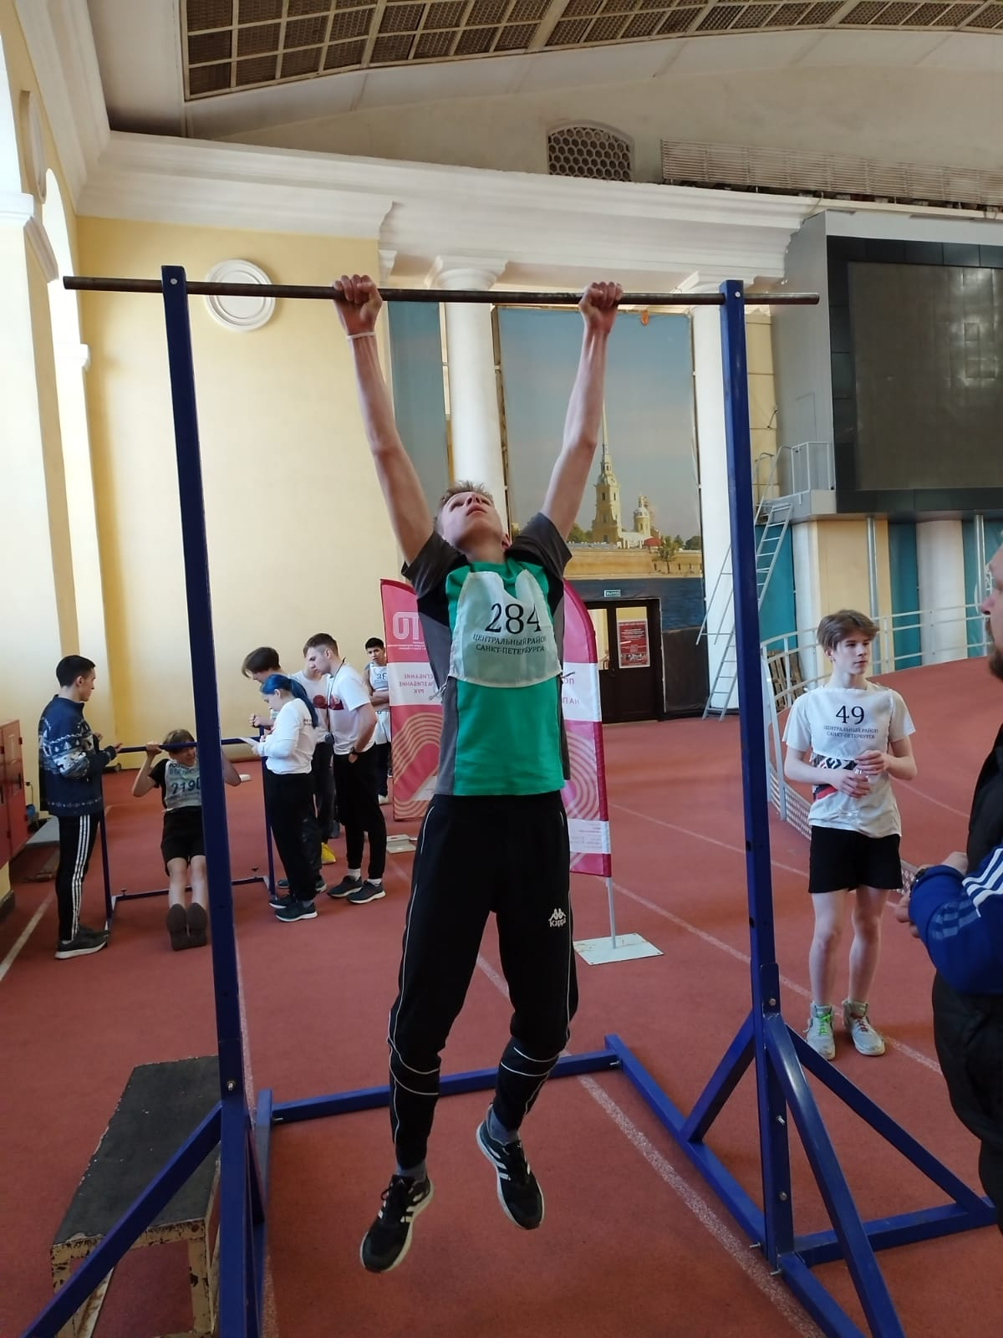
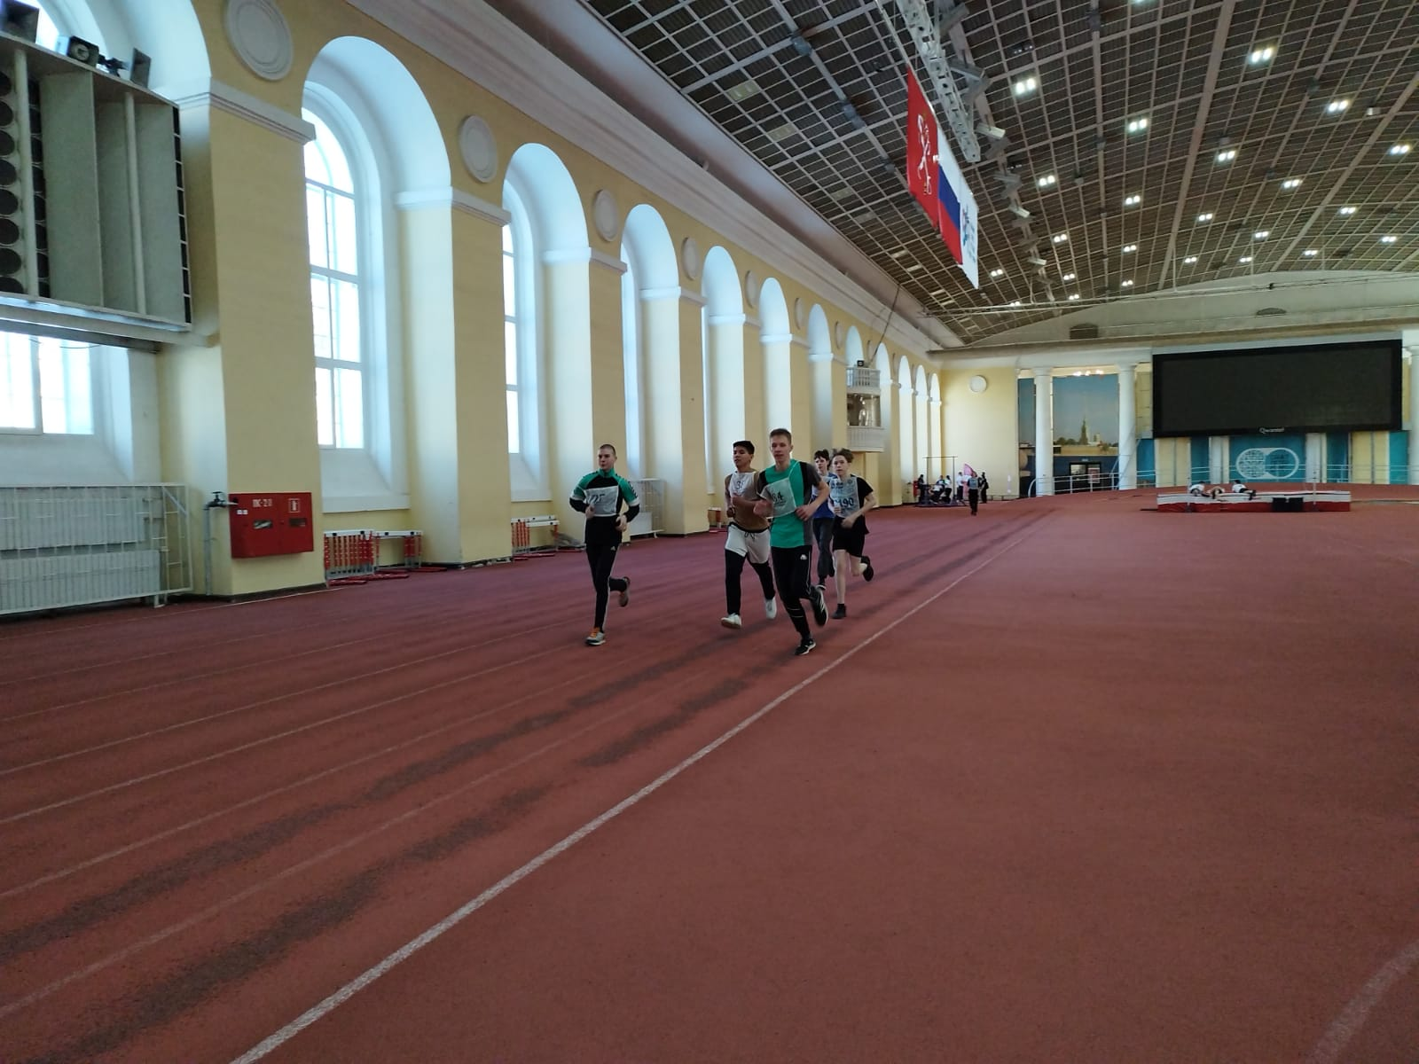
Нормативов всего 11 в 8 классе
1)«Челночный бег» 4х9 м (сек)
2)Бег 30 м (сек)
3)Бег 60 м (сек)
4)Бег 1000 м (мин, сек)
5)Бег 2000 м (мин, сек)
6)Прыжок в длину с места (см)
7)Подтягивание на перекладине (раз)
8)Отжимания в упоре лежа (раз)
9)Наклон вперед из положения сидя (раз)
10)Подъем туловища из положения лежа (пресс) (кол-во раз/мин)
11)Прыжки через скакалку 25 сек (раз)

Slide 8
Так же есть и Гимнастика. В школе проходят только несколько видов

Slide 9
Кувырки:
Кувырок вперед осуществляется из упора присев, опираясь руками впереди ступней, толчком ног вперед. При выполнении кувырка необходимо перенести вес тела на руки, одновременно согнуть их, наклонить голову впереди, до конца разгибая ноги, закончить толчок стопами. Перевернувшись через голову и коснувшись лопатками пола, быстро сгруппироваться, перекатываясь на спине.

Slide 10
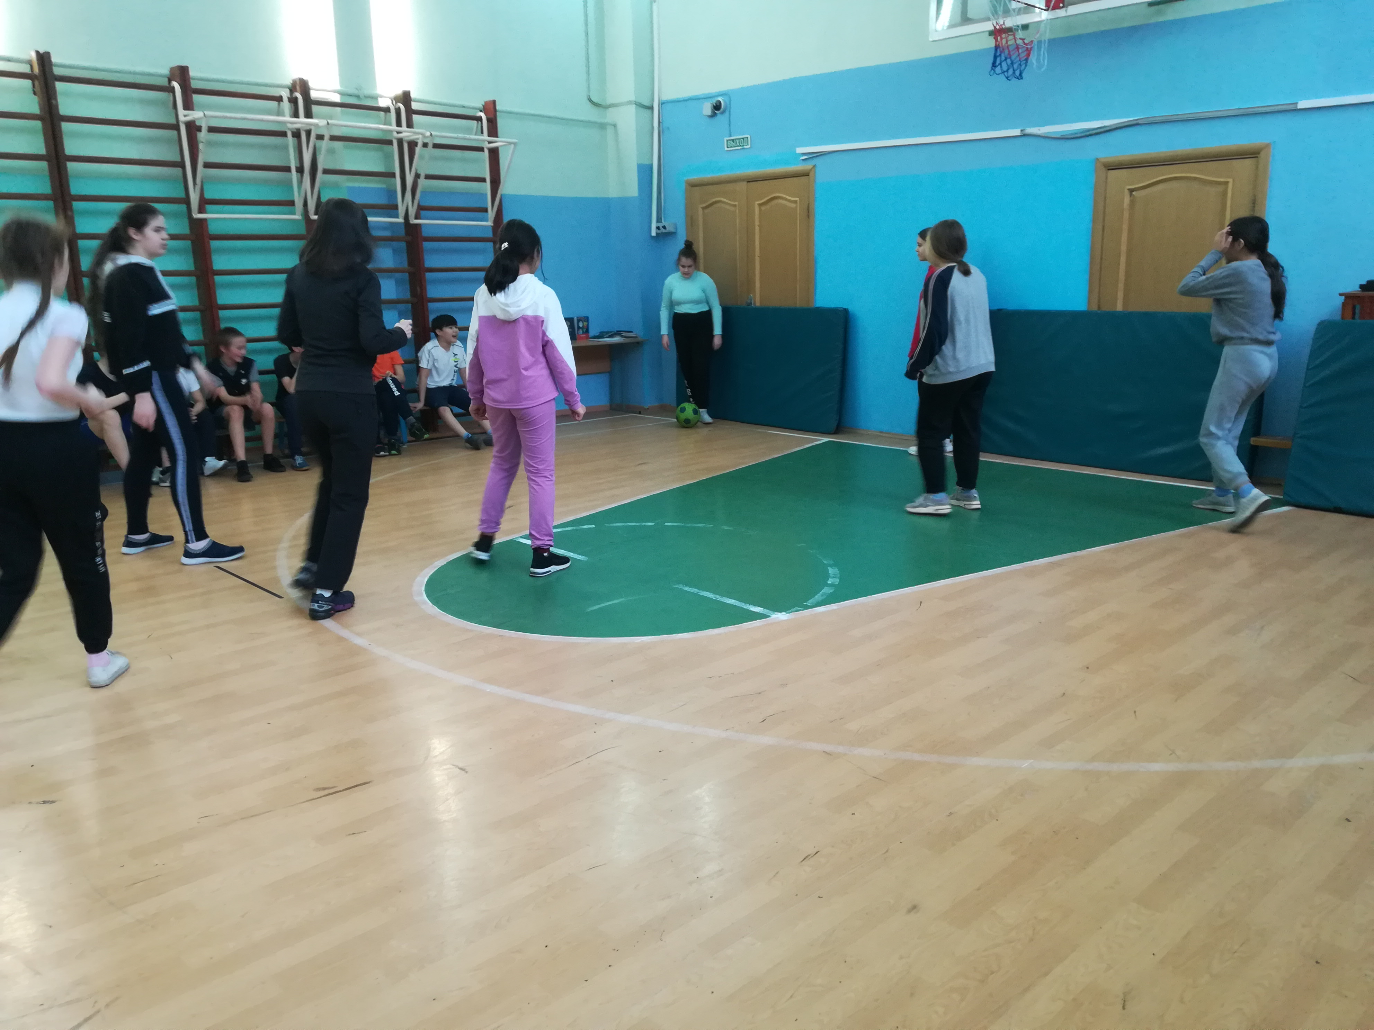
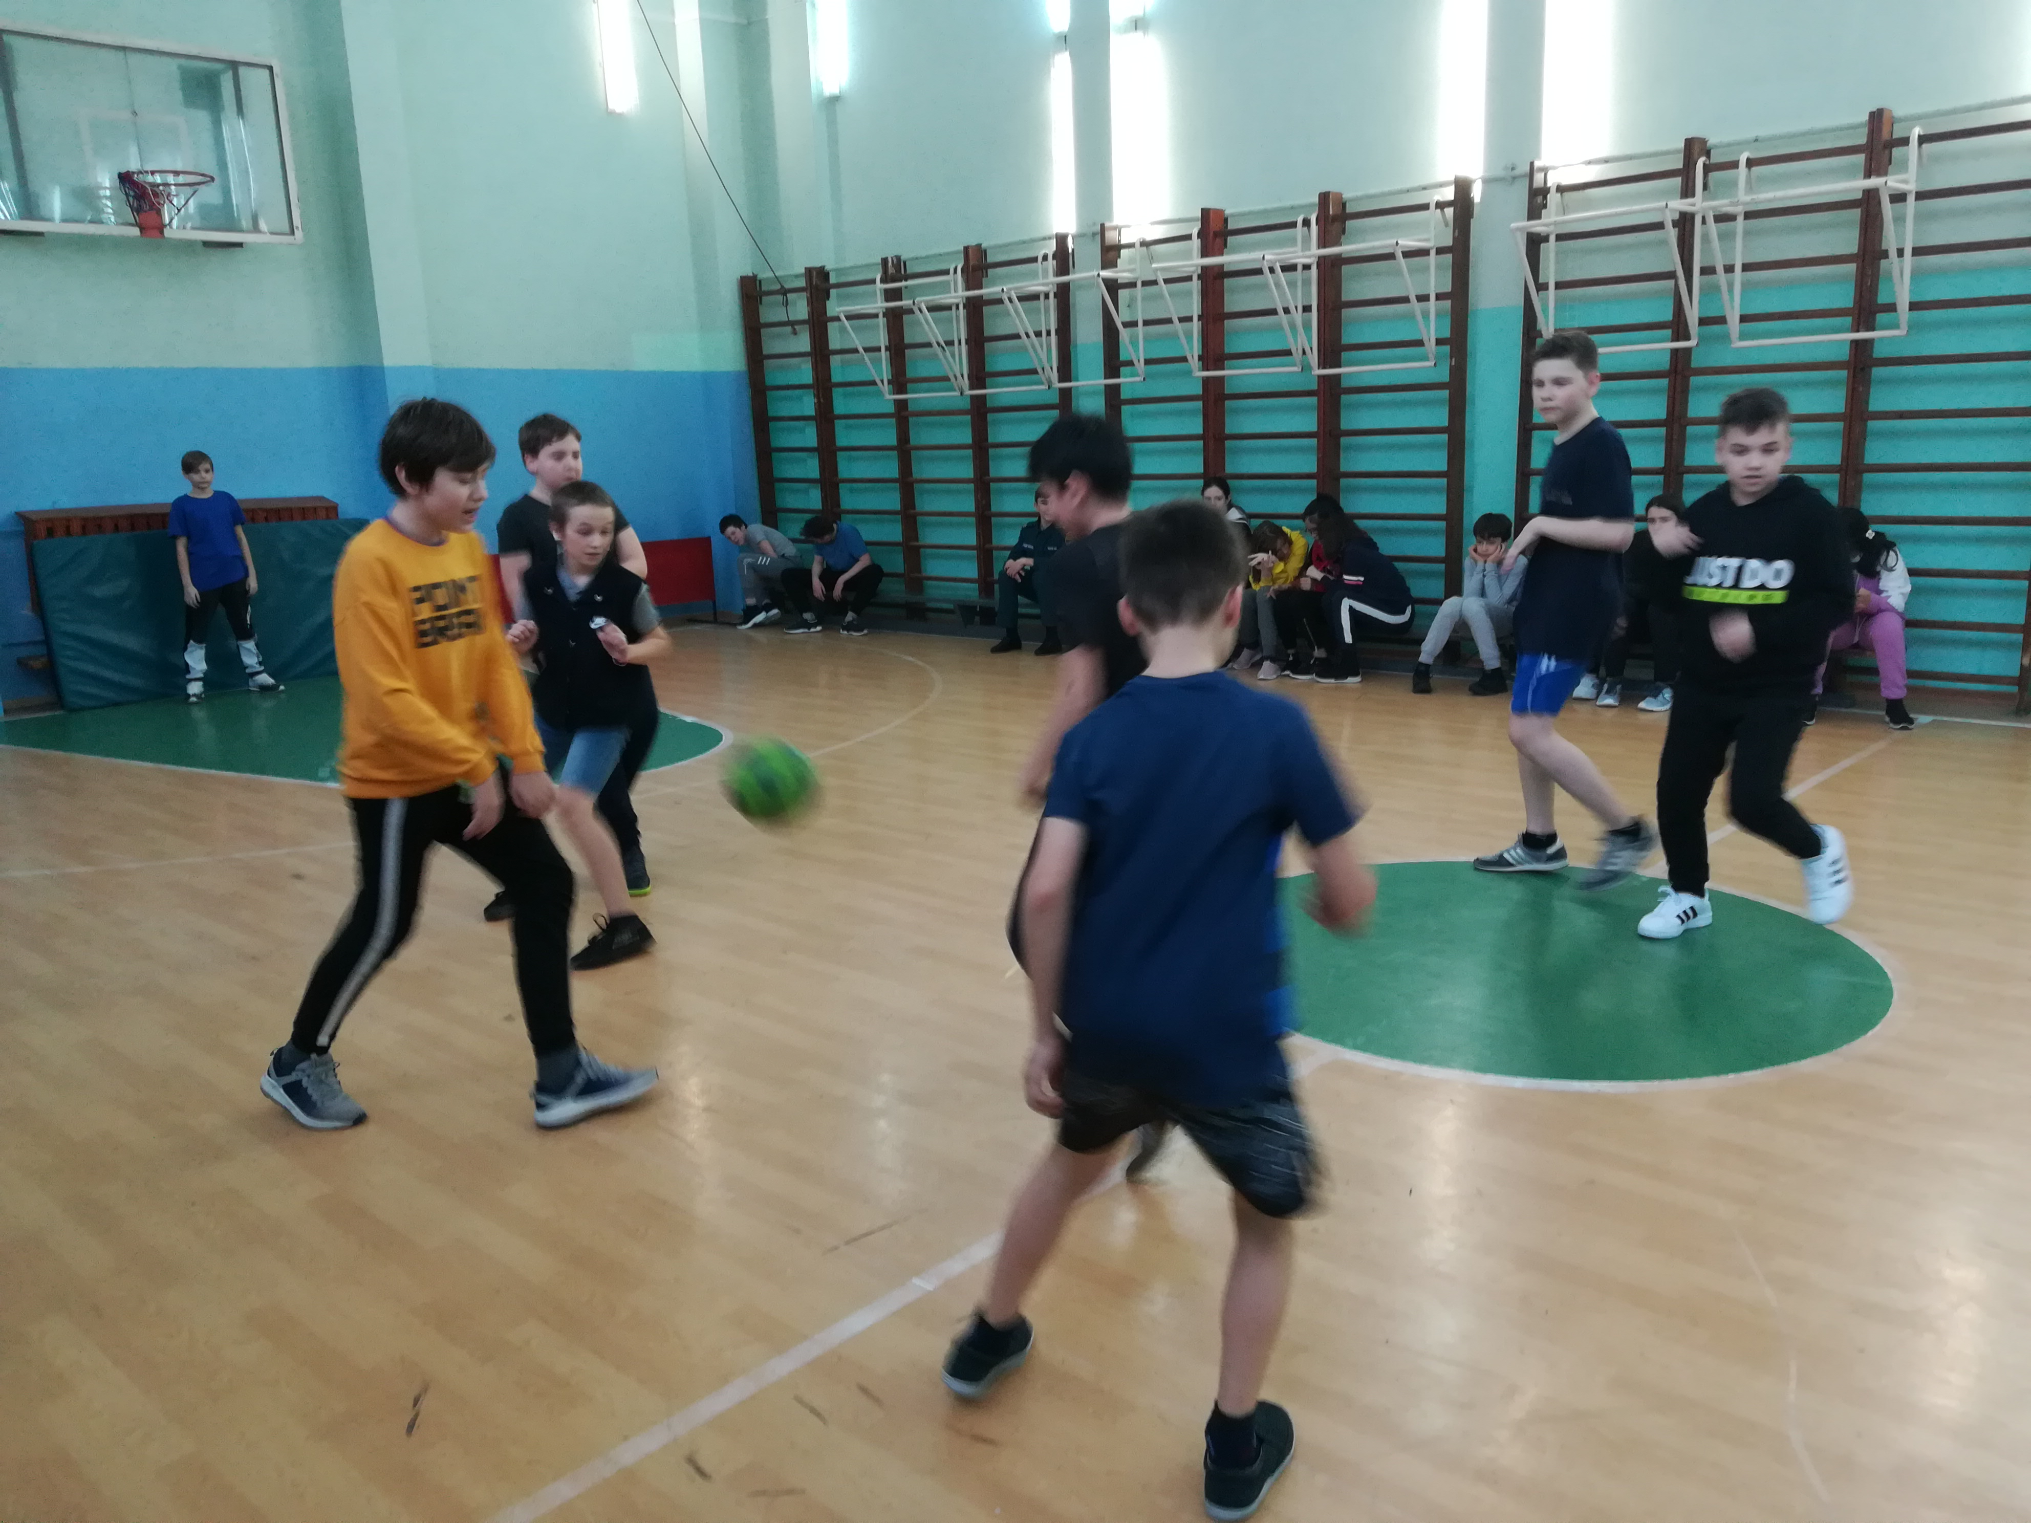
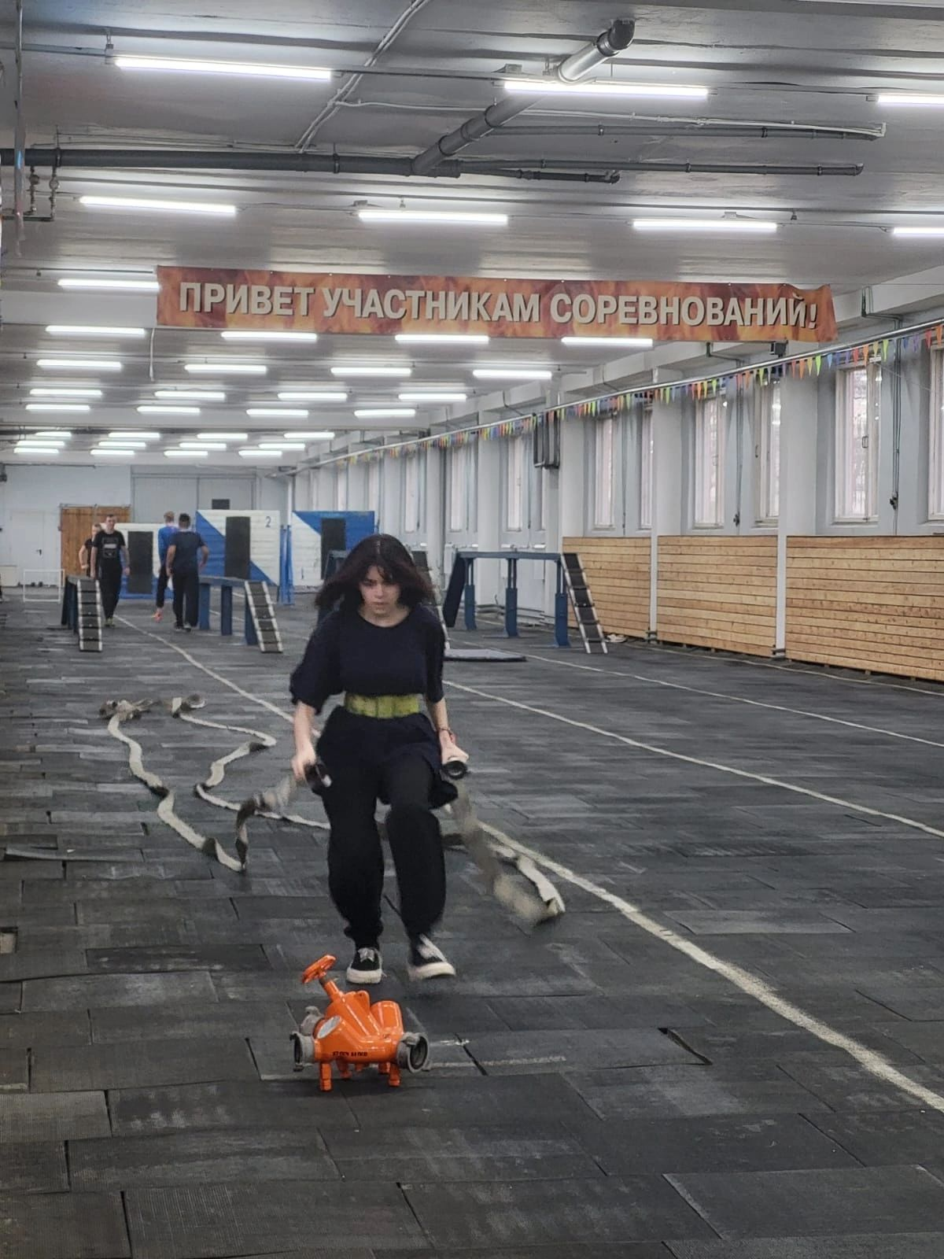
Физическая культура даёт возможность сохранить телесное здоровье, сделать своё тело красивым, уметь управлять им и, что особенно важно, повысить устойчивость организма к действию многих неблагоприятных факторов: недостатку кислорода, переохлаждению, проникающей радиации, инфекции, действию токсических веществ.

Slide 11
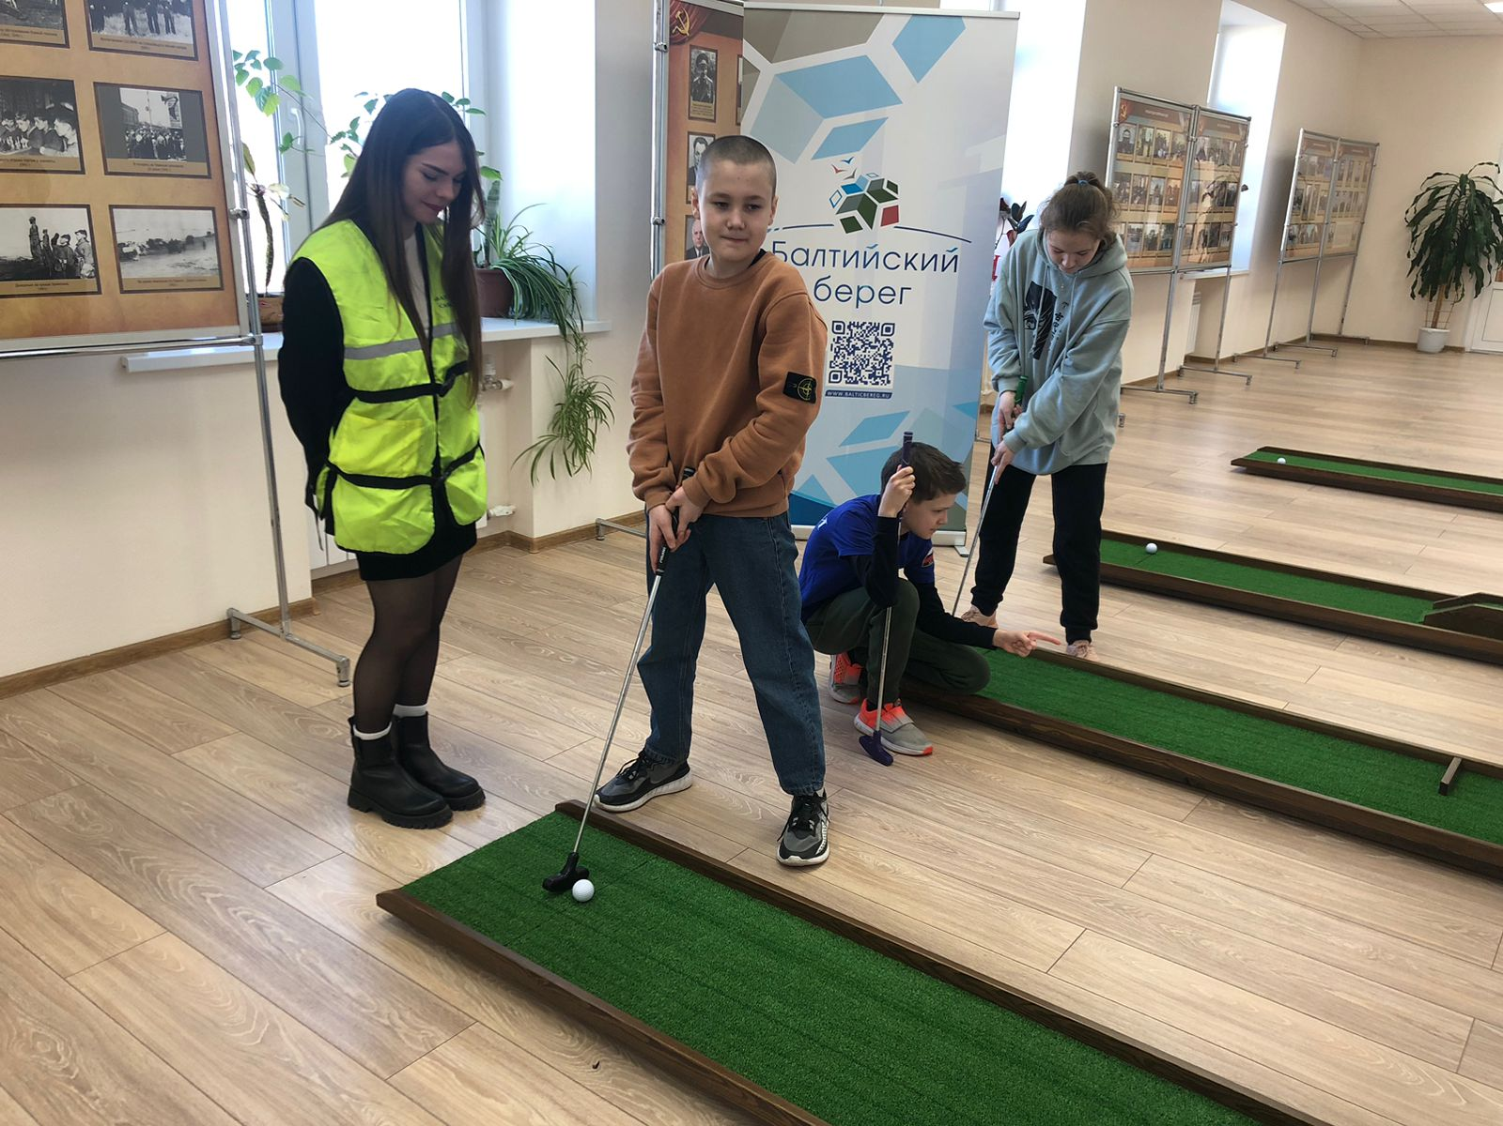
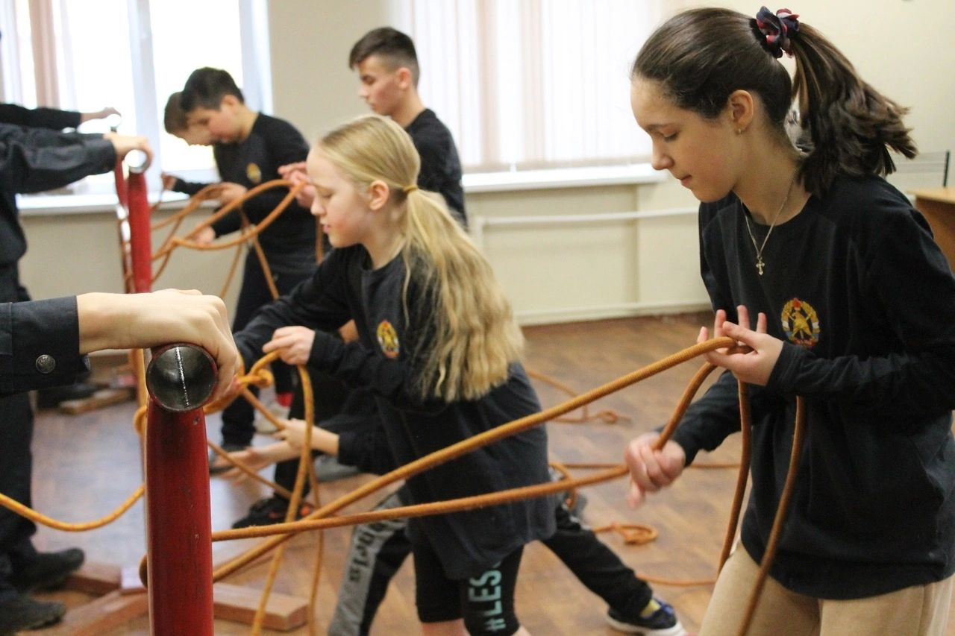
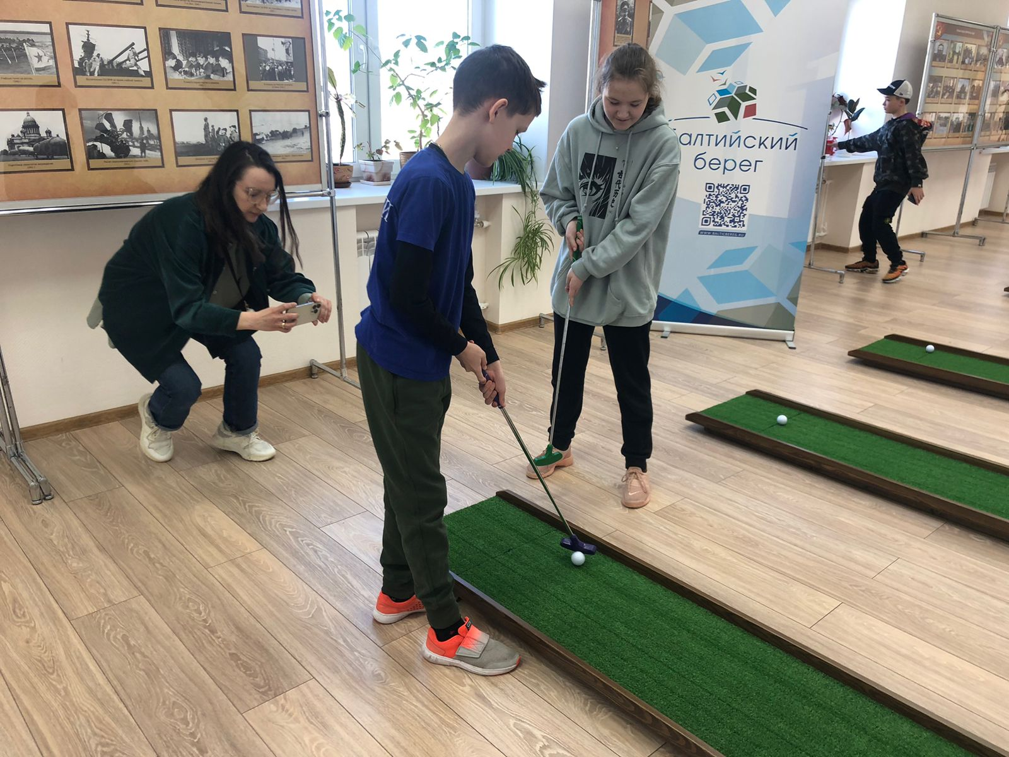
Подводим итог
Подводя итог можно с уверенностью сказать, что уроки физкультуры в школе, это незаменимая и полезная дисциплина. Именно уроки физкультуры помогают ребятам поддерживать физическую форму, а также снимать напряжение накопившееся вовремя других занятий.
Более того сегодня специалисты отмечают что благодаря новым стандартам уроки физкультуры учат не только физической активности, но и развивают патриотизм и такие качества как целеустремленность, трудолюбие, дисциплинированность, а также учат работать в команде.

